Slide 1
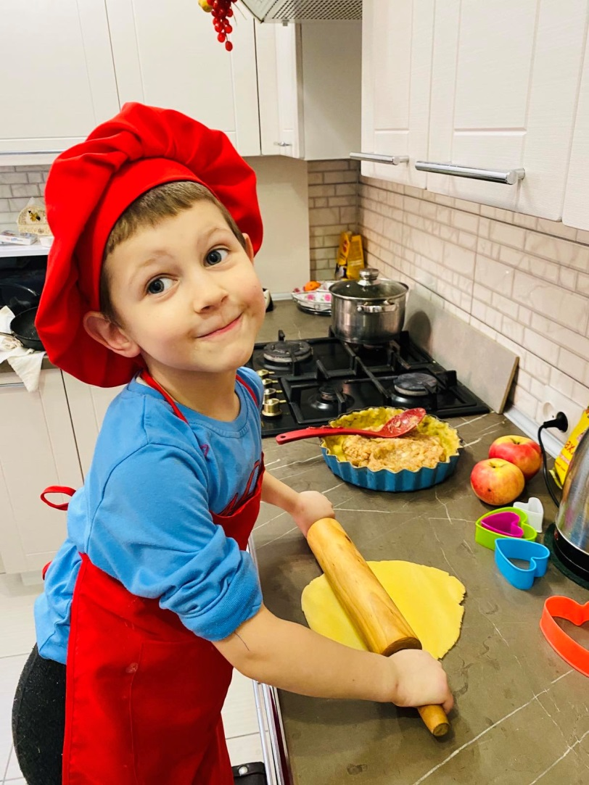
Проект «Зачем повару математика» (средняя группа «Лучики»)
МАДОУ Д/С № 59
Воспитатели:
Чекаева С. Г.
Ляпко О. В.

Slide 2
Цель: развивать интерес к математике средствами сюжетно – ролевых игр.
Задачи:
Развивающие: развитие познавательной активности в процессе расширения и уточнения представлений о труде повара.
Образовательные: познакомить с профессией повара, обогащать представления о трудовых действиях, орудиях и результатах труда.
Закреплять знания о геометрических фигурах, счет в пределах пяти, способы измерения с помощью условной мерки.
Воспитательные: воспитывать уважение и любовь к труду,.
Воспитывать интерес к исследовательской деятельности.
Воспитывать социально – коммуникативные навыки.

Slide 3
Методы и приемы:
Наглядный (рассматривание: иллюстраций, плакатов, карточек, познавательной литературы на тему «Профессии»; муляжей фруктов и овощей; разных видов круп; материала для изобразительной деятельности.)
Словесный (чтение рассказов, стихотворений, разгадывание загадок о профессиях, речевые игры, беседы о профессии повара.)
Практический ( изобразительная деятельность (рисование) , физминутка, пальчиковая гимнастика, сюжетно – ролевая игра «Кафе».

Slide 4
Этапы реализации проекта
Подготовительный (постановка цели, задач, поиск необходимой информации, планирование детских видов деятельности по образовательным областям)
Основной (реализация проекта по образовательным областям);
Заключительный этап (проведение НОД на тему «Кулинарный поединок»)

Slide 5
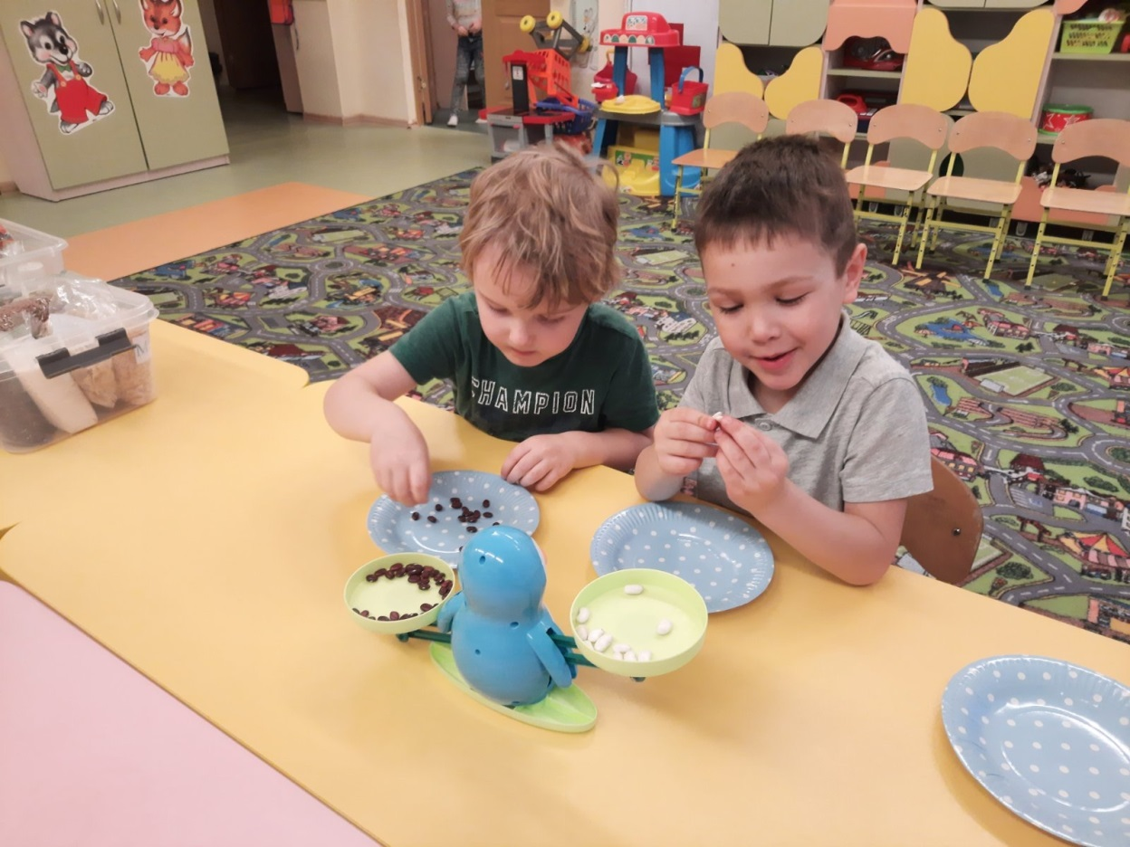
Реализация проекта по образовательным областям ОО «Познавательное развитие»
Сюжетно-ролевая игра «Печем пироги»
Беседы о профессии «Повар».
Дидактические и настольно –
печатные игры.
Экспериментальная деятельность:
«Учимся взвешивать предметы»
Проведение НОД на тему
«Кулинарный поединок»

Slide 6
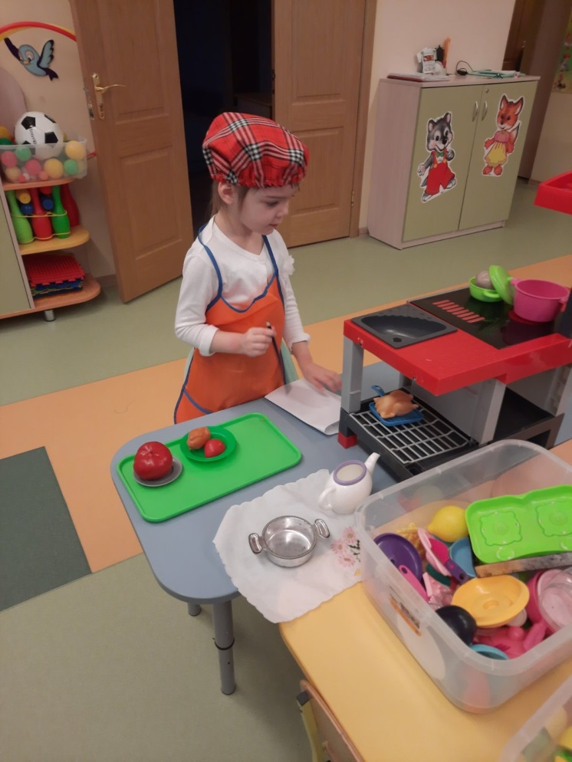
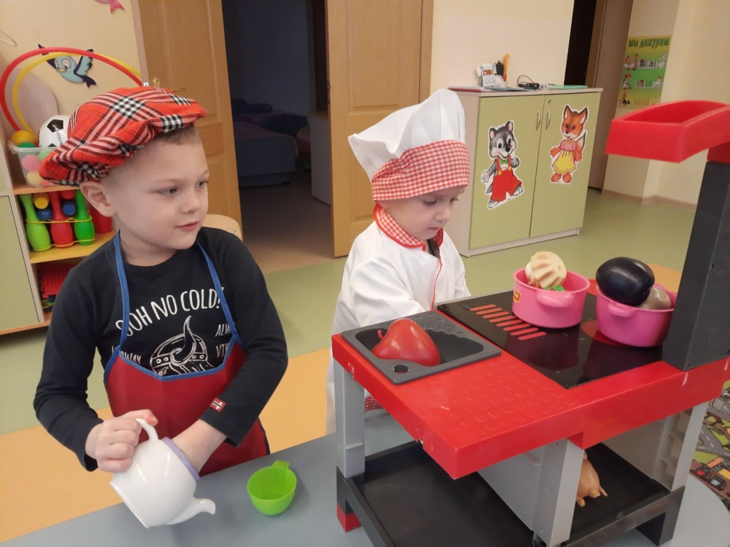
ОО «Социально-коммуникативное развитие»
Сюжетно – ролевая игра «Кафе».

Slide 7
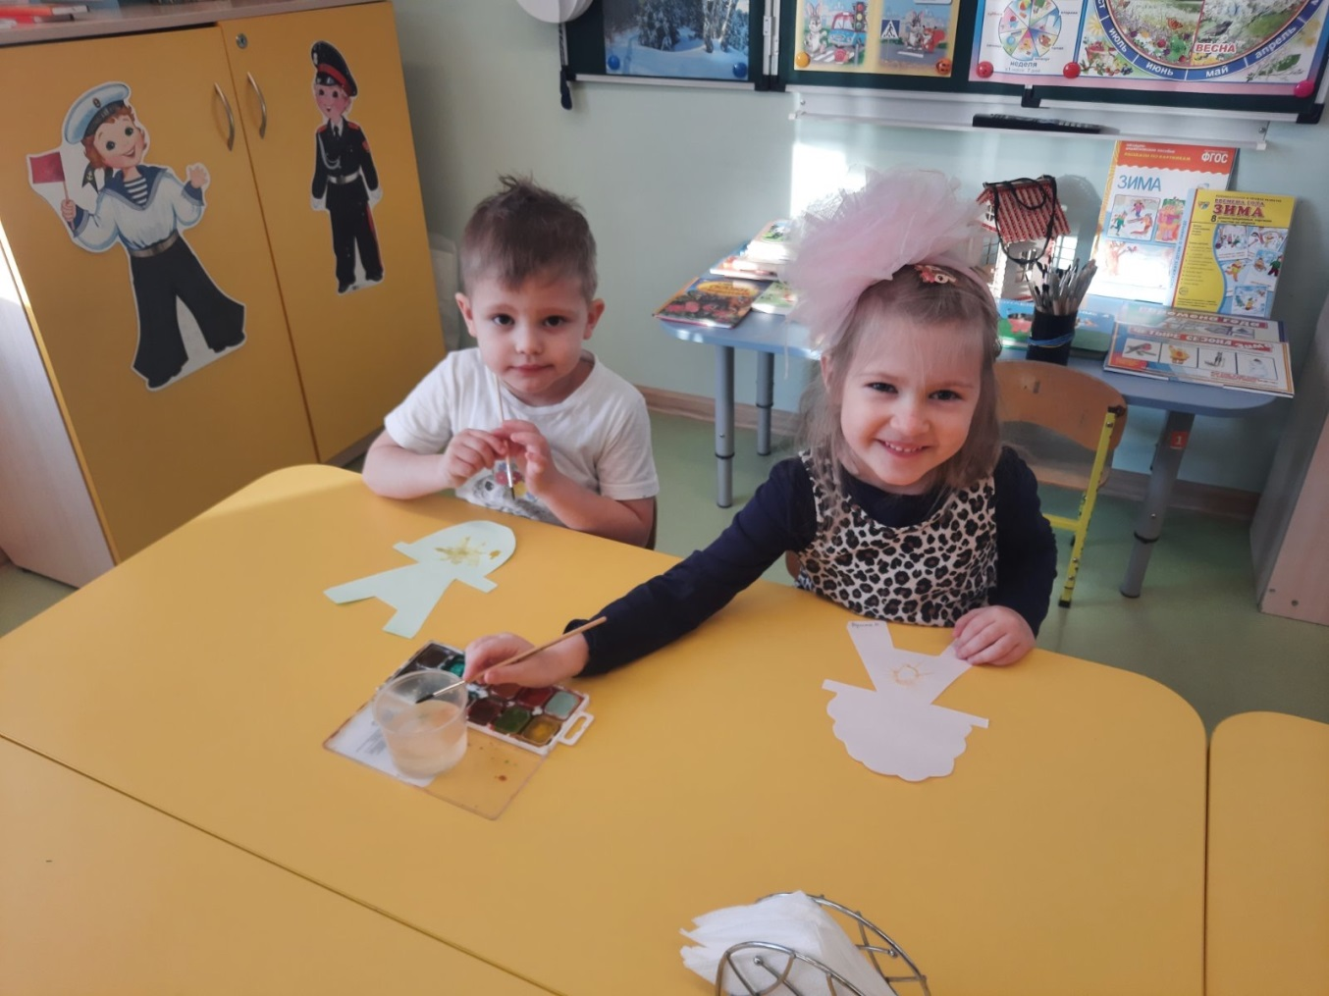
ОО «Художественно-эстетическое развитие»
Рисование на тему «Нарядный фартук для повара».

Slide 8
ОО «Физическое развитие»
Физминутка «Озорные поварята», пальчиковая гимнастика «Моем руки чисто».

